Slide 1

Chào mừng các em đến với tiết học môn Tiếng Việt

Slide 2

KHỞI ĐỘNG

Slide 3
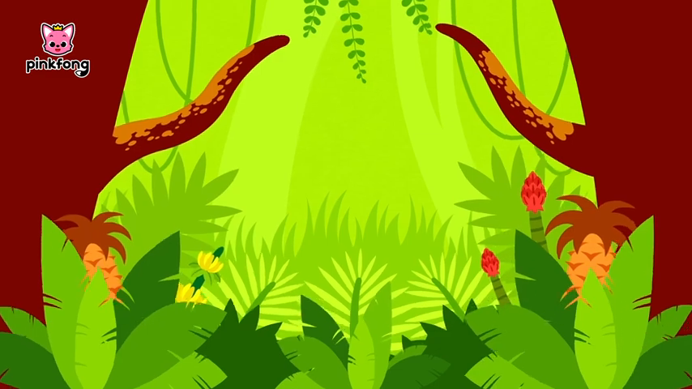

Slide 4


LUYỆN TẬP
Mở rộng vốn từ về muông thú.
Dấu chấm, dấu chấm hỏi, dấu chấm than

Slide 5
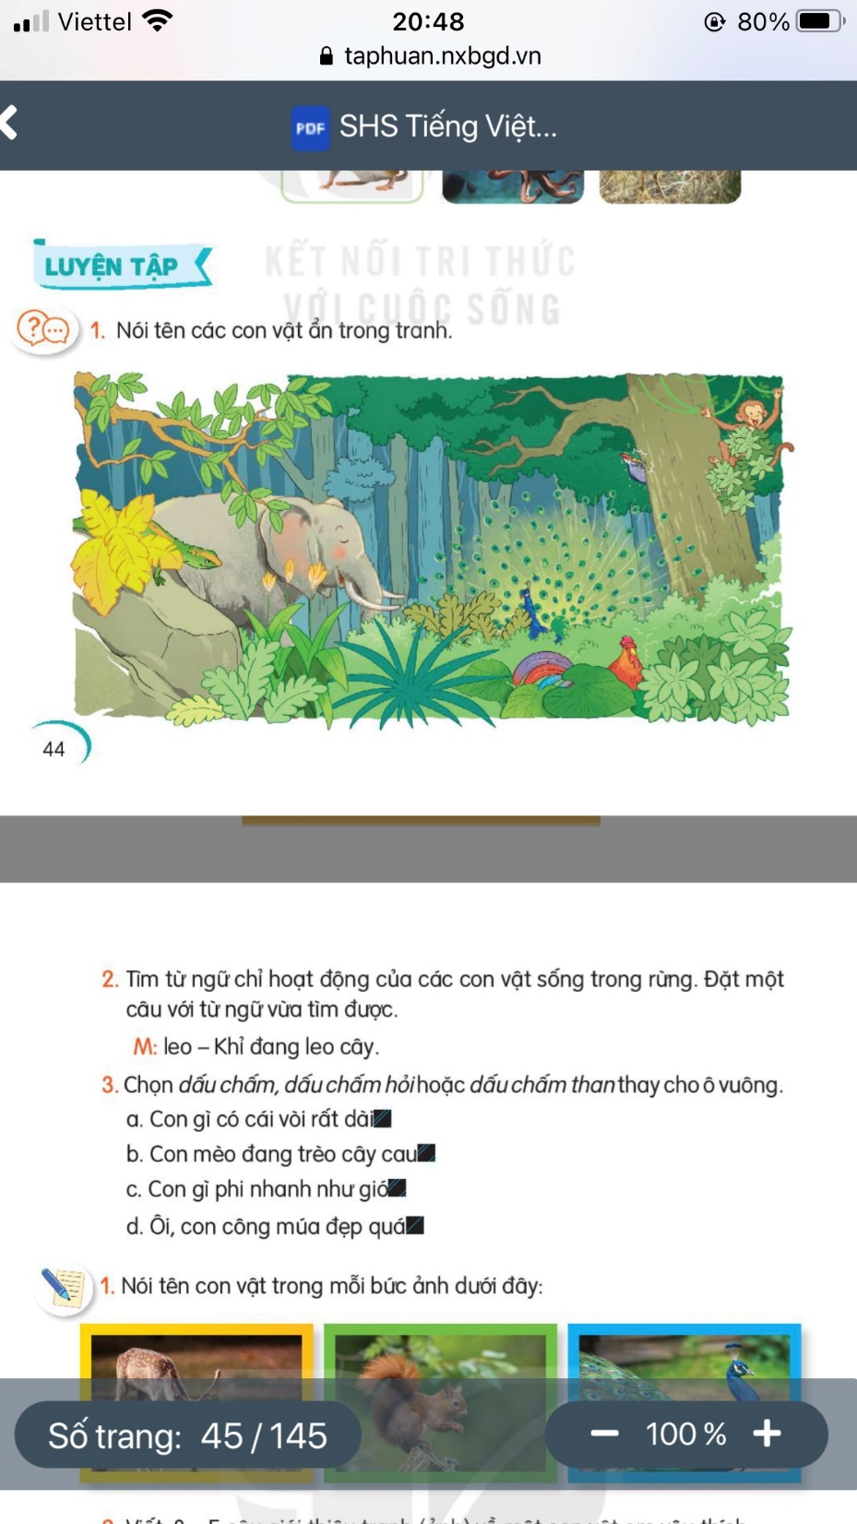
Bài 1. Nêu tên các con vật ẩn trong tranh.
Khỉ
Chim gõ kiến
Voi
Kì nhông
Công
Gà

Slide 6
Bài 2. Tìm từ ngữ chỉ hoạt động của các con vật sống trong rừng. Đặt một câu với từ ngữ vừa tìm được.
Tên con vật | Từ ngữ chỉ hoạt động của các con vật | Đặt câu

Slide 7
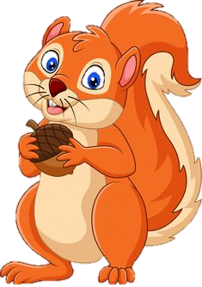
3. Chọn dấu chấm, dấu chấm hỏi hoặc dấu chấm than thay cho ô vuông.
a. Con gì có cái vòi rất dài
b. Con mèo đang trèo cây cau
c. Con gì phi nhanh như gió
d. Ôi, con công múa đẹp quá
?
.
?
!

Slide 8

Tạm biệt
và hẹn gặp lại các em

